Slide 1
TRƯỜNG TIỂU HỌC & THCS ĐẠI SƠN
CHÀO ĐÓN CÁC EM LỚP1A ĐẾN VỚI TIẾT HỌC
MÔN: TIẾNG VIỆT 1
Giáo viên thực hiện: LÊ THỊ THẮM

Slide 2
Ôn và khởi động

Slide 3
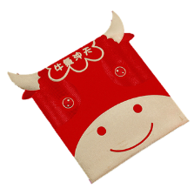
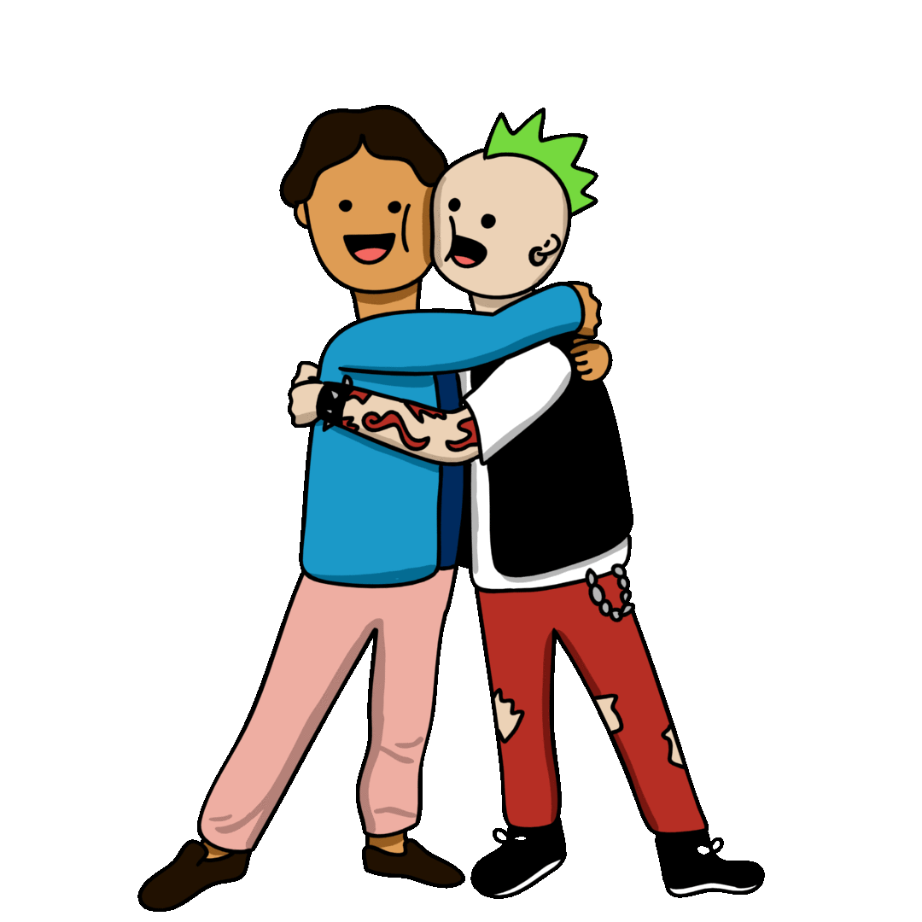
Em hãy đọc đoạn 1 bài Tôi đi học
Cũng như tôi, mấy cậu học trò mới (…) đứng nép bên người thân.
Nếu được quay lại ngày đầu đi học, em sẽ thế nào?

Slide 4
2
3
MÁI TRƯỜNG MẾN YÊU
Bài
1
TÔI ĐI HỌC

Slide 5
2
Đọc
Tôi đi học
Một buổi mai, mẹ âu yếm nắm tay tôi dẫn đi trên con đường làng dài và hẹp. Con đường này tôi đã đi lại nhiều lần, nhưng lần này tự nhiên thấy lạ. Cảnh vật xung quanh tôi đều thay đổi. Hôm nay tôi đi học.
Cũng như tôi, mấy cậu học trò mới bỡ ngỡ đứng nép bên người than. Thầy giáo trẻ, gương mặt hiền từ, đón chúng tôi vào lớp. Tôi nhìn bàn ghế chỗ tôi ngồi rồi nhận là vật riêng của mình. Tôi nhìn bạn ngồi bên, người bạn chưa quen biết, nhưng không thấy xa lạ chút nào.
buổi mai
âu yếm
bỡ ngỡ
nép
Theo Thanh Tịnh
Vần: yêm

Slide 6
2
Đọc
Tôi đi học
Đọc câu
Một buổi mai, mẹ âu yếm nắm tay tôi dẫn đi trên con đường làng dài và hẹp. Con đường này tôi đã đi lại nhiều lần, nhưng lần này tự nhiên thấy lạ. Cảnh vật xung quanh tôi đều thay đổi. Hôm nay tôi đi học.
Cũng như tôi, mấy cậu học trò mới bỡ ngỡ đứng nép bên người than. Thầy giáo trẻ, gương mặt hiền từ, đón chúng tôi vào lớp. Tôi nhìn bàn ghế chỗ tôi ngồi rồi nhận là vật riêng của mình. Tôi nhìn bạn ngồi bên, người bạn chưa quen biết, nhưng không thấy xa lạ chút nào.
1
2
3
4
5
6
7
8
Theo Thanh Tịnh

Slide 7
2
Đọc
Đọc câu dài
Một buổi mai, mẹ âu yếm nắm tay tôi dẫn đi trên con đường làng dài và hẹp. Con đường này tôi đã đi lại nhiều lần, nhưng lần này tự nhiên thấy lạ.
Tôi nhìn bạn ngồi bên, người bạn chưa quen biết, nhưng không thấy xa lạ chút nào.

Slide 8
2
Đọc
Tôi đi học
Một buổi mai, mẹ âu yếm nắm tay tôi dẫn đi trên con đường làng dài và hẹp. Con đường này tôi đã đi lại nhiều lần, nhưng lần này tự nhiên thấy lạ. Cảnh vật xung quanh tôi đều thay đổi. Hôm nay tôi đi học.
Cũng như tôi, mấy cậu học trò mới bỡ ngỡ đứng nép bên người than. Thầy giáo trẻ, gương mặt hiền từ, đón chúng tôi vào lớp. Tôi nhìn bàn ghế chỗ tôi ngồi rồi nhận là vật riêng của mình. Tôi nhìn bạn ngồi bên, người bạn chưa quen biết, nhưng không thấy xa lạ chút nào.
buổi mai
âu yếm
1
2
bỡ ngỡ
nép
Theo Thanh Tịnh
Vần: yêm

Slide 9
Buổi mai:
Giải nghĩa từ
buổi sáng sớm
Âu yếm:
biểu lộ tình yêu thươngbằng dáng điệu, cử chỉ, giọng nói
bỡ ngỡ:
ngơ ngác, lúng túng vì chưa quen thuộc.
nép:
thu người lại và áp sát vào người, vật khác để tránh hoặc để đươch che chở

Slide 10
Tiết 2

Slide 11
Trả lời câu hỏi
Tôi đi học
3
Một buổi mai, mẹ âu yếm nắm tay tôi dẫn đi trên con đường làng dài và hẹp. Con đường này tôi đã đi lại nhiều lần, nhưng lần này tự nhiên thấy lạ. Cảnh vật xung quanh tôi đều thay đổi. Hôm nay tôi đi học.
Cũng như tôi, mấy cậu học trò mới bỡ ngỡ đứng nép bên người thân. Thầy giáo trẻ, gương mặt hiền từ, đón chúng tôi vào lớp. Tôi nhìn bàn ghế chỗ tôi ngồi rồi nhận là vật riêng của mình. Tôi nhìn bạn ngồi bên, người bạn chưa quen biết, nhưng không thấy xa lạ chút nào.
Theo Thanh Tịnh
Ngày đầu đi học, bạn nhỏ thấy cảnh vật xung quanh ra sao?
Bạn nhỏ thấy người bạn ngồi bên thế nào?
Những học trò mới đã làm gì khi còn bỡ ngỡ?

Slide 12
4
Viết vào vở câu trả lời cho câu hỏi a ở mục 3
Ngày đầu đi học, bạn nhỏ thấy cảnh vật xung quanh (……………)
đều thay đổi
Ngày đầu đi học, bạn nhỏ thấy cảnh vật
xung quanh đều thay đổi.
Notes:
GV cho hs chọn từ. HS chọn vào từ nào thì GV nhấp vào từ đó. Nhấp đúng từ ‘lo lắng” thì nó sẽ di chuyển về chỗ trống. Sau đó enter là câu mẫu viết vở sẽ xuất hiện

Slide 13
Tiết 3

Slide 14
5
Chọn từ ngữ để hoàn thiện câu và viết câu vào vở
buổi mai
âu yếm
xa lạ
bổ ích
âu yếm
Cô giáo (………..)nhìn các bạn chơi ở sân trường.
Cô giáo âu ΐĞm ηìn các bạn εΠ ở sân
ǇrưŊg.
Notes:
GV cho hs chọn từ. HS chọn vào từ nào thì GV nhấp vào từ đó. Nhấp đúng từ ‘lo lắng” thì nó sẽ di chuyển về chỗ trống. Sau đó enter là câu mẫu viết vở sẽ xuất hiện

Slide 15
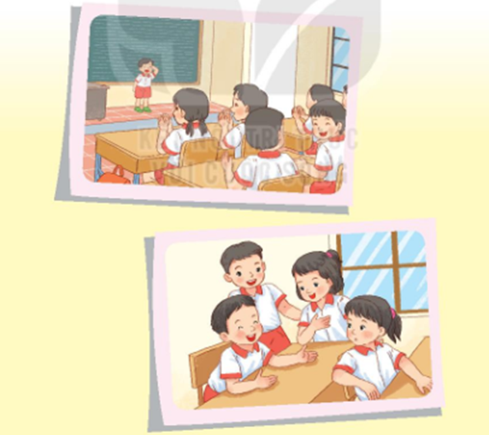
6
Quan sát tranh và dùng từ ngữ trong khung để nói theo tranh
đông vui thân thiện sôi nổi
Notes:
GV linh động tổ chức HĐ

Slide 16
TIẾT 4

Slide 17
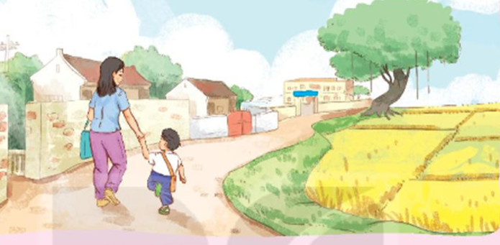
7
Nghe viết
Mẹ dẫn tôi đi trên con đường làng dài và hẹp.
Con đường tôi đã đi lại nhiều mà sao thấy lạ.
Khi viết chữ đầu dòng, ta lưu ý gì?
Đoạn trên có mấy câu?
Những chữ nào viết hoa? Vì sao?
Em hãy tìm từ dễ viết lẫn trong bài.
Kết thúc câu có dấu gì?
Notes:
GV có thể cho HS viết từ khó vào bảng con nếu HS còn nhầm lẫn nhiều và thường xuyên. GV tự linh động từ khó phù hợp với địa phương.

Slide 18
8
Tìm tiếng cùng vần với mỗi tiếng ương, ươn, ươi, ươu
ương
ươn
nương
nướng
sườn
ươn
lương
mượn
ươi
ươu
cười
tưới
hươu
khướu
tươi
rượu
Notes:
Gọi HS đọc lại bài

Slide 19
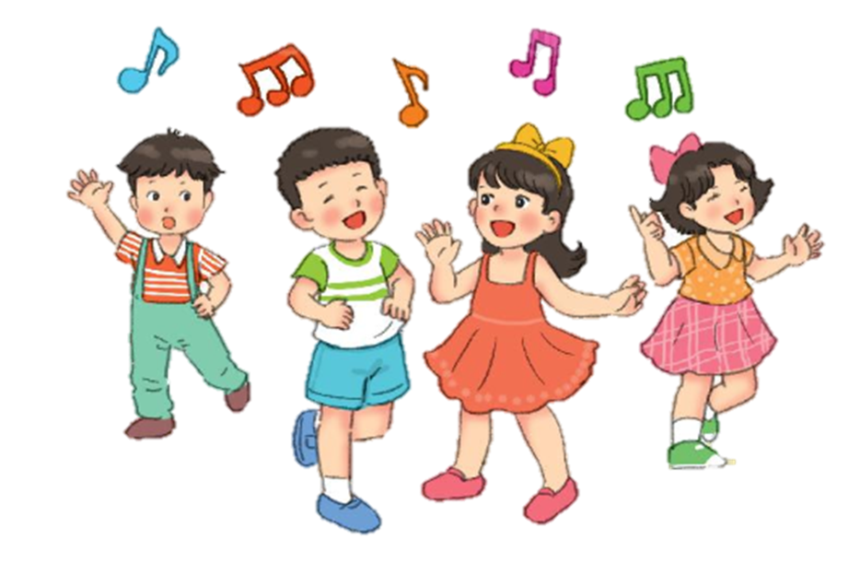
9
Hát một bài hát về ngày đầu tiên đi học
Notes:
Nếu GV giới thiệu bài hát, có thể mở youtube nhé

Slide 21
Dặn dò:
+ Xem lại bài trang 44 đến trang 47
+ Xem bài Đi học (trang 48 + 49)

